Slide 1
Roteiro para o filme “Tomates verdes fritos” (1991)
Há uma cena em que Idge, criança, no dia do casamento da irmã sai no tapa com um irmão: qual o motivo pelo qual o irmão faz bullying com ela?
No caso da violência doméstica sofrida por Ruth, o que foi feito para defendê-la?
Porque Big George é atacado e por quem? O que você acha que poderia ser feito para defendê-lo?
Porque a Ku Klux Klan persegue o Whistle Stop Café?
Na sua opinião, Idge e Ruth são um casal?
Quem matou Frank Bennet, como e por que?
Como Big George e Idge se livraram das acusações de homicídio?

Slide 2
Perguntas norteadoras para a discussão de casos
- As diferenças e desigualdades melhoraram ou pioraram o acesso à serviços? Porque?
- As diferenças melhoraram ou pioraram a saúde da pessoa? Porque?
- Defina igualdade, equidade, disparidade e vulnerabilidade.
- Imagine que você é o gestor: o que poderia fazer para melhorar a situação no seu caso (ou dos outros)?
- Qual o papel dos movimentos sociais e do controle social em mudar as desigualdades?
- Quais políticas públicas têm lidados com estas disparidades?

Slide 3
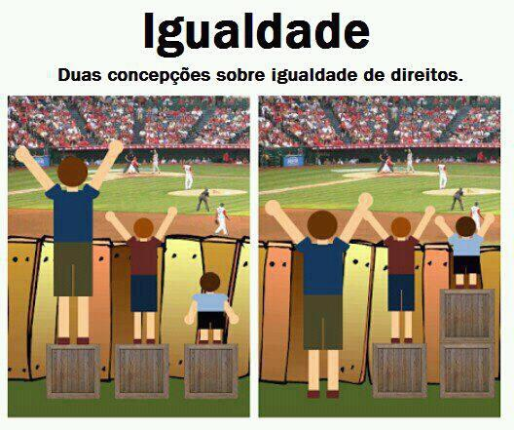
Igualdade
Equidade

Slide 4
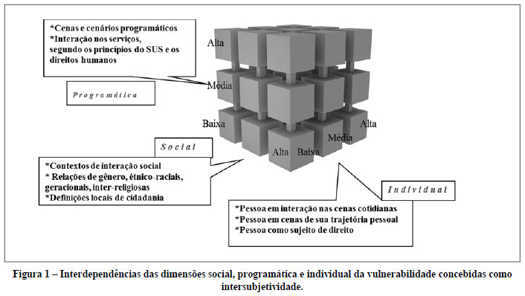
Vulnerabilidade

Slide 5
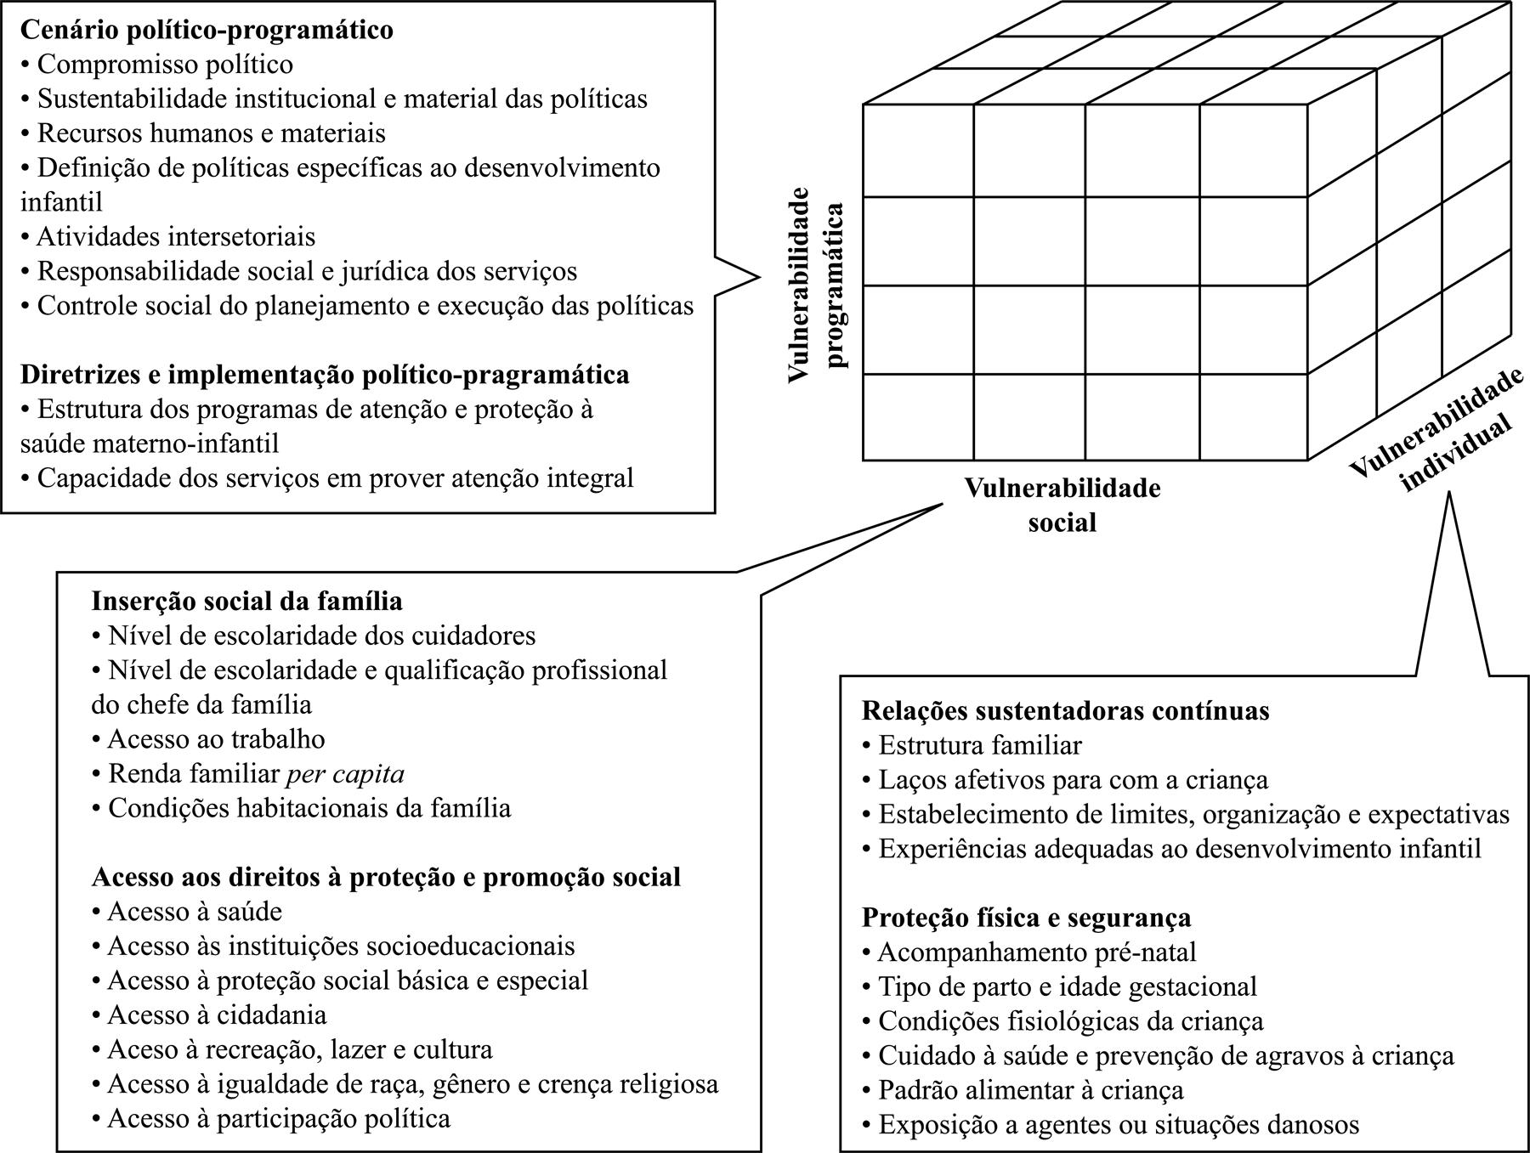
Vulnerabilidade

